Slide 1
Інвестиційна діяльність в Луганській області
ДЕПАРТАМЕНТ ЕКОНОМІЧНОГО РОЗВИТКУ ТА ЗОВНІШНЬОЕКОНОМІЧНОЇ ДІЯЛЬНОСТІ
ЛУГАНСЬКОЇ ОБЛАСНОЇ ДЕРЖАВНОЇ АДМІНІСТРАЦІЇ
2020

Slide 2
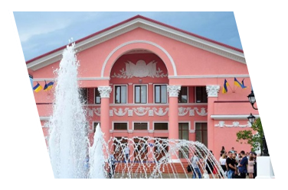
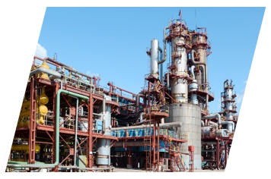
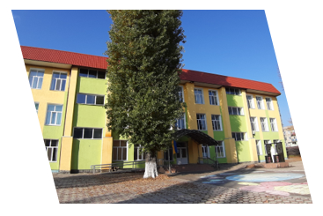
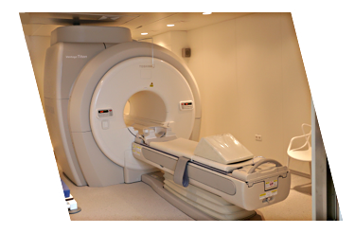
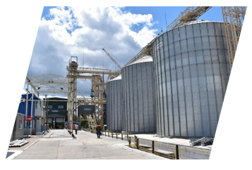
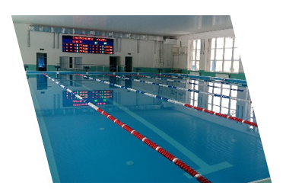
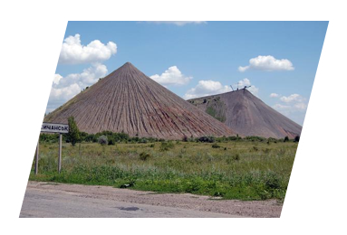
2020
ПОТЕНЦІАЛ
ЛУГАНСЬКА ОБЛАСТЬ
479 промислових
підприємства
3,3 млрд тонн покладів вугілля
та супутніх корисних копалин
22 550 суб’єктів малого та
середнього підприємництва
1 021 агропромислове
підприємство
1 824,7 тис. га земель
сільськогосподарського призначення
76 партнерів країн світу

Slide 3
2020
РЕЙТИНГ
ЛУГАНСЬКА ОБЛАСТЬ
Інвестиційний розвиток та
зовнішньоекономічна співпраця
Відновлювальна енергетика
та енергоефективність
+ 13
+ 5
позицій
позицій
18
місце
19
місце
21
місце
Фінансова
самодостатність
24
місце
Розвиток малого та
середнього підприємництва
+ 1
+ 2
2019
2020
позиція
2019
2020
позиції
4
місце
22
місце
5
місце
24
місце
2019
2020
2019
2020

Slide 4
2020
ПРЯМІ ІНВЕСТИЦІЇ
ЛУГАНСЬКА ОБЛАСТЬ
ОБСЯГ
ПРЯМИХ ІНВЕСТИЦІЙ
156,4 млн $
(станом на 31.12.2020)
132,1млн
Промисловість
$
Кіпр
86,3 млн $
Діяльність у сфері адміністративного та допоміжного обслуговування
11,9
млн
$
Велика Британія
50,1 млн $
Оптова та роздрібна торгівля; ремонт автотранспортних засобів і мотоциклів
4,0 млн $
Панама
3,5 млн $

Slide 5
ЗОВНІШНЬОЕКОНОМІЧНА ДІЯЛЬНІСТЬ
2020
ЛУГАНСЬКА ОБЛАСТЬ
Основні партнери з експорту
Франція
Люксембург
130
млн $
Польща
Білорусь
Товарна структура експорту
папір та картон
одяг
хімічна продукція
зернові культури
Основні партнери з імпорту
Німеччина
Білорусь
Польща
Франція
213
млн $
Товарна структура імпорту
пальне
пластмаси
деревина
машини

Slide 6
2020
ІНВЕСТОРИ ТА ПАРТНЕРИ
ЛУГАНСЬКА ОБЛАСТЬ
Інвестори
Капітальні інвестиції
3,26
млрд грн
ПрАТ “Сєвєродонецьке об’єднання АЗОТ”
ПрАТ “Рубіжанський картонно-тарний комбінат”
ТОВ НВФ “МІКРОХІМ”
ТОВ “Голден Агро”
13 партнерів
33
ПРОЄКТИ
191,85
МЛН $

Slide 7
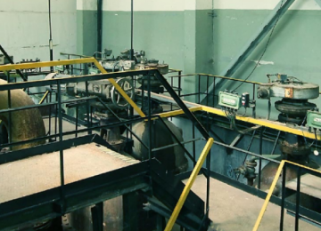
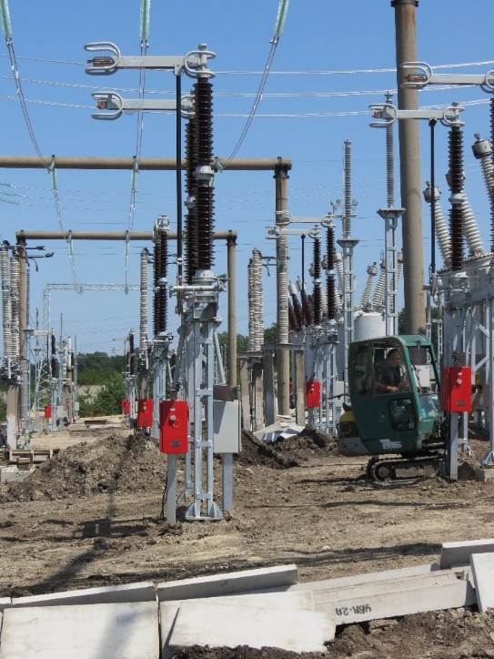
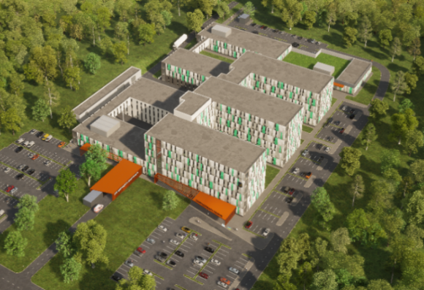
2020
ІНВЕСТИЦІЙНІ ПРОЄКТИ
ЛУГАНСЬКА ОБЛАСТЬ
Луганщина приєдналась до єдиної
енергетичної системи України
Модернізація водоканалу
70,0
ПС 500 «Кремінська»
млн євро
267,8
млн грн
Будівництво
Луганської обласної клінічної лікарні
2021
168,0
млн євро
2020
100,0
млн $
Будівництво с/г ХАБу та лабораторії
Відновлення доріг

Slide 8
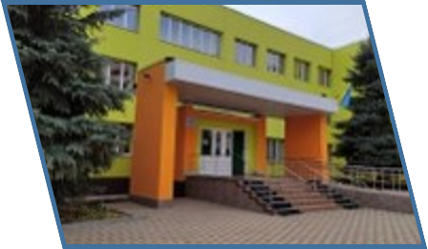
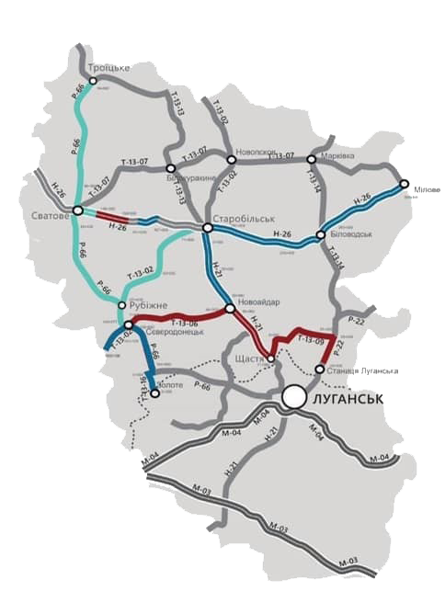
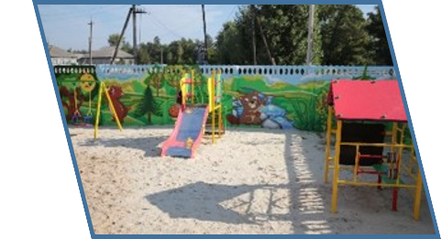
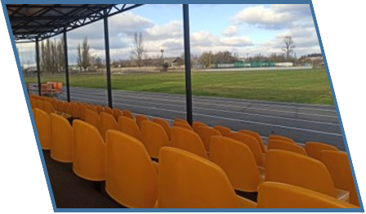
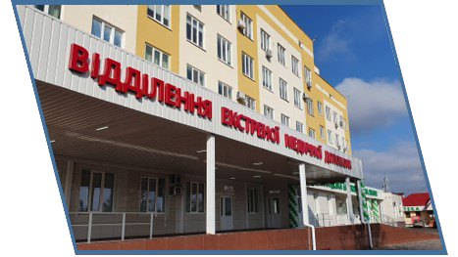
2020
ВЕЛИКЕ БУДІВНИЦТВО - 2020
ЛУГАНСЬКА ОБЛАСТЬ
50,6
7
ЗОШ
млн грн
6,4
4
ДНЗ
млн грн
44,3
4
стадіони
млн грн
45,2
5
приймальних відділень
255 км доріг
млн грн
3,6
млрд грн

Slide 9
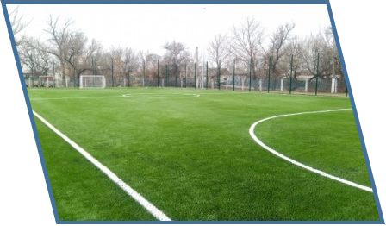
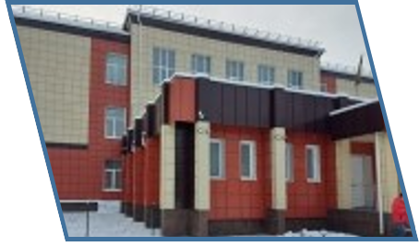
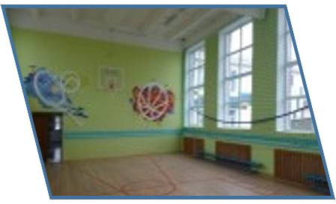
2020
РЕГІОНАЛЬНИЙ РОЗВИТОК
ЛУГАНСЬКА ОБЛАСТЬ
ДФРР
Субвенція з державного бюджету місцевим бюджетам на здійснення заходів щодо соціально-економічного розвитку окремих територій
касові видатки
205,457
млн грн
касові видатки
32,9 млн грн
21
10
Завершено проєктів
Завершено проєктів

Slide 10
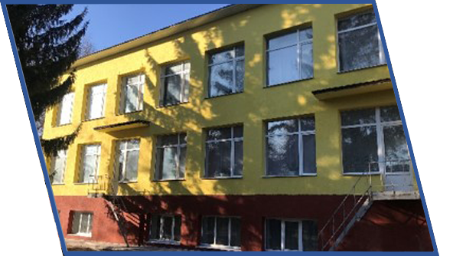
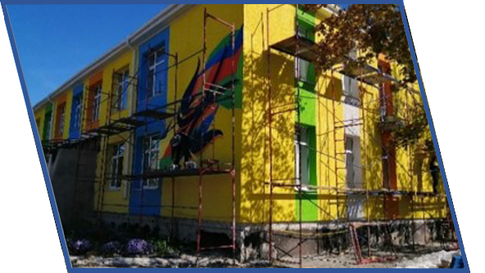
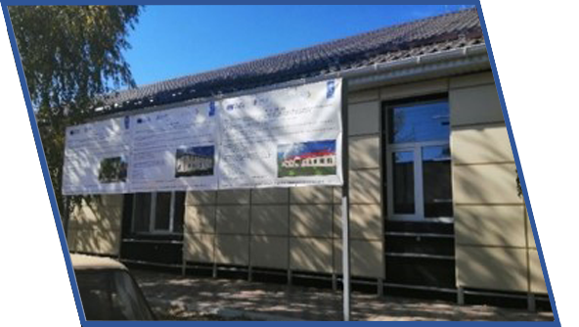
Надзвичайна кредитна програма відновлення України
2020
ЛУГАНСЬКА ОБЛАСТЬ
Реалізується 37 проєктів
на суму понад 400 млн грн
Реалізовано 5 проєктів
на 14,97 млн грн
В стадії реалізації 32 проєкти,
освоєно 77,0 млн грн
Загальноосвітні школи
Заклади охорони здоров’я
Водопостачання та водовідведення
Виділено субвенції
117,2 млн грн
Дошкільні навчальні заклади
Дитячі центри творчості та спорту
Адміністративні будівлі
Будівництво котельнь
Освоєно 78,5 % коштів субвенції
Гуртожитки

Slide 11
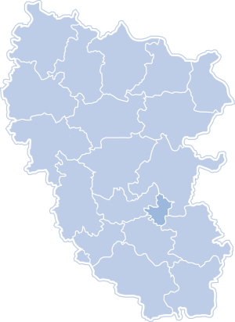
Програма підтримки секторальної політики
2020
ЛУГАНСЬКА ОБЛАСТЬ
І конкурсний
відбір
«Здорова людина – здорове суспільство» - науково-просвітницька лабораторія-студія
1,83 млн грн
Будівництво радіотелевізійної передаючої станції в Попаснянському районі Луганської області
загальна
вартість проєкту
46,8 млн грн
28,2
млн грн
Реалізовано
Спільний проєкт
Луганської та Львівської ОДА:
«Схід і Захід разом: будуємо довіру зі шкільної парти»
13,15 млн грн
(з яких 3,33 млн грн для Луганської області)
Освоєно
23,03 млн грн
50,8 %
Реалізовано
ІІ
конкурсний
відбір
Створення регіонального інформаційного агентства
на базі КП «МедіаПростір»
13,9 млн грн
Визначено
переможцем

Slide 12
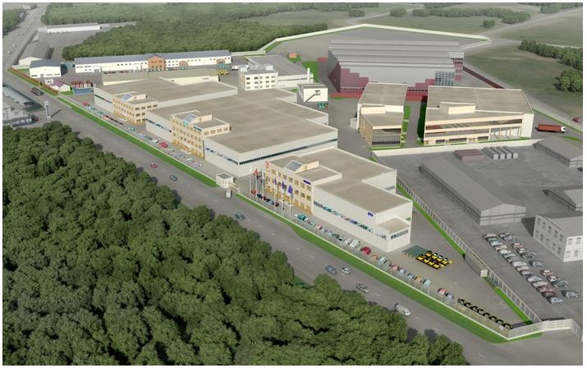
2020
ІНДУСТРІАЛЬНИЙ ПАРК
ЛУГАНСЬКА ОБЛАСТЬ
«Східний регіон» у м. Попасна
Включено до Реєстру індустріальних (промислових) парків,
наказ Мінекономіки від 12.11.2020 № 2312
Площа земельної ділянки - 15,3991 га
Строк створення - 30 років
Функціональне призначення:
виробництво електричної та теплової енергії;
екологічна переробка твердих побутових відходів;
комплексна переробка сільськогосподарської продукції
Етапи розвитку
відбір керуючої компанії – 1 півріччя 2021 року
будівництво та облаштування інфраструктури -
2021-2022 роки
залучення учасників та розвиток парку –
2021-2050 роки
Мета створення:
залучення 67,1 млн грн інвестицій;
створення 850 нових робочих місць;
поліпшення інвестиційної привабливості;
зростання надходжень до бюджетів усіх рівнів

Slide 13
2020
ІНВЕСТИЦІЙНІ РЕСУРСИ
ЛУГАНСЬКА ОБЛАСТЬ
Земельні
ділянки
Корисні
копалини
Водні
ресурси
Трудовий
потенціал
База даних інвестиційних
ресурсів Луганської області
Зручно.INVESTBASE
https://cutt.ly/9hv95qb
Сировина
для переробки
Комерційні
пропозиції
Об’єкти
нерухомості
Фонд державного
майна України

Slide 14
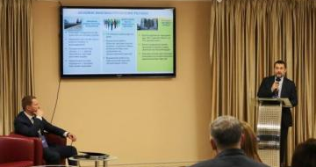
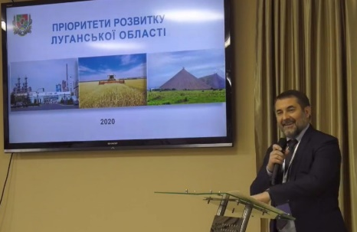
2020
ВИСТАВКОВА ДІЯЛЬНІСТЬ
ЛУГАНСЬКА ОБЛАСТЬ
ХХХІІ Міжнародна агропромислова виставка
«Агро-2020»
11-14 серпня 2020, м. Київ
Бізнес-виставка
«Схід-Експо 2020»
29 жовтня 2020, онлайн-формат
Форум
«Схід можливостей»
15-16 грудня 2020, м. Краматорськ

Slide 15
2020
ІНВЕСТИЦІЙНІ ПРОПОЗИЦІЇ
ЛУГАНСЬКА ОБЛАСТЬ
12 проєктів соціального спрямування
15 проєктних пропозицій
7 проєктних пропозицій

Slide 16
2020
ІНВЕСТИЦІЙНІ ПРОПОЗИЦІЇ
ЛУГАНСЬКА ОБЛАСТЬ

Slide 17
ДЕПАРТАМЕНТ ЕКОНОМІЧНОГО РОЗВИТКУ ТА ЗОВНІШНЬОЕКОНОМІЧНОЇ ДІЯЛЬНОСТІ ЛУГАНСЬКОЇ ОБЛАСНОЇ ДЕРЖАВНОЇ АДМІНІСТРАЦІЇ
ВІДРОДЖУЄМО ЛУГАНЩИНУ
Зміцнюємо державу

